Slide 1
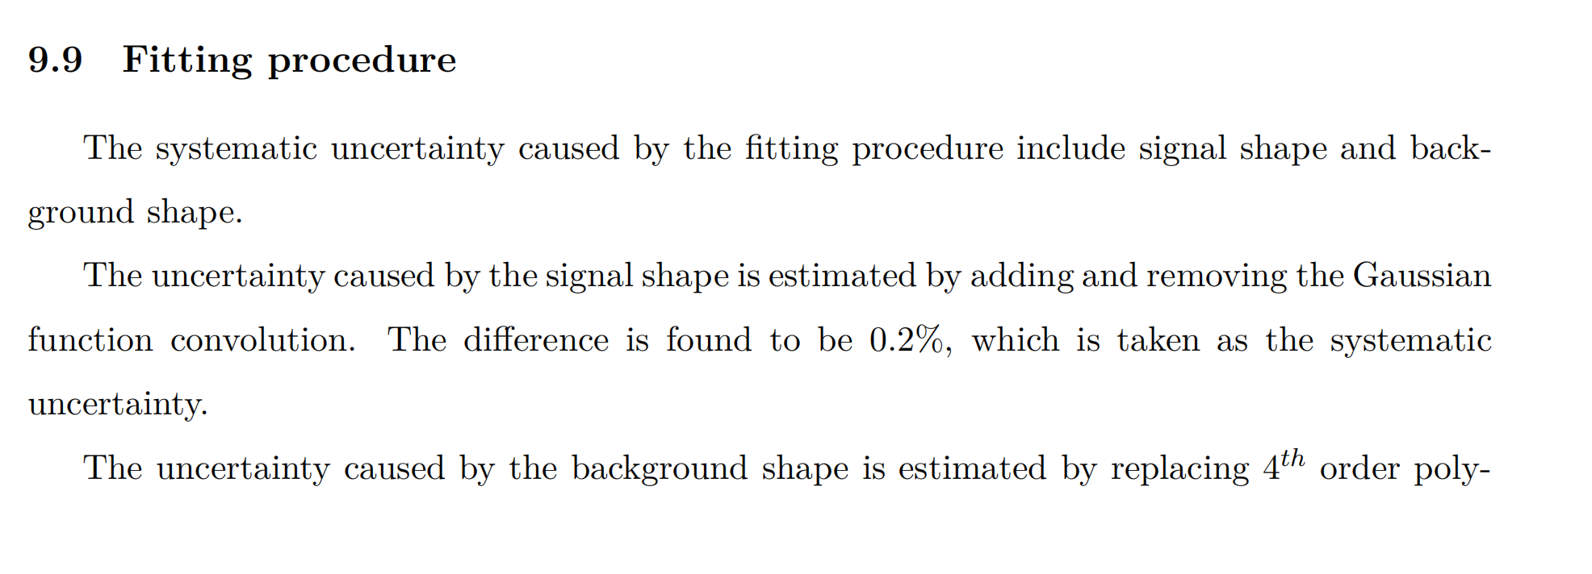

Slide 2
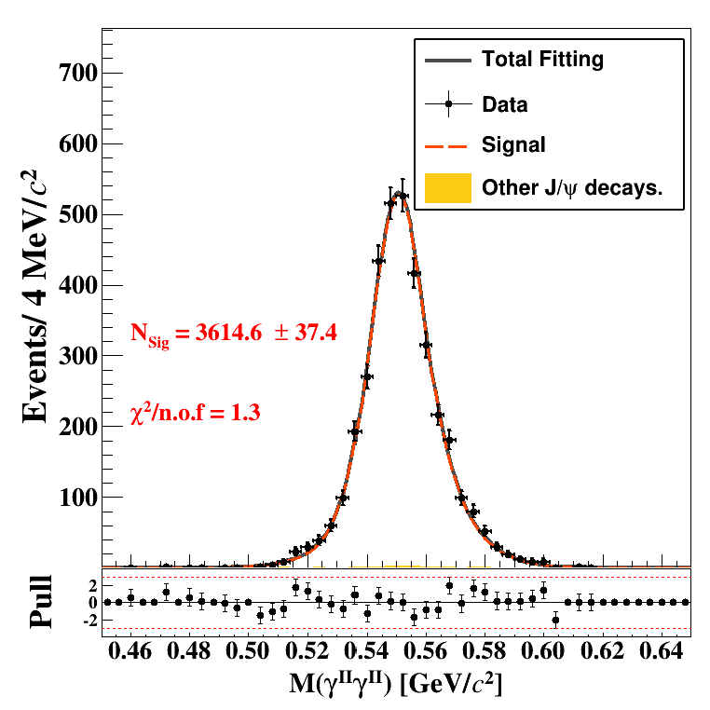
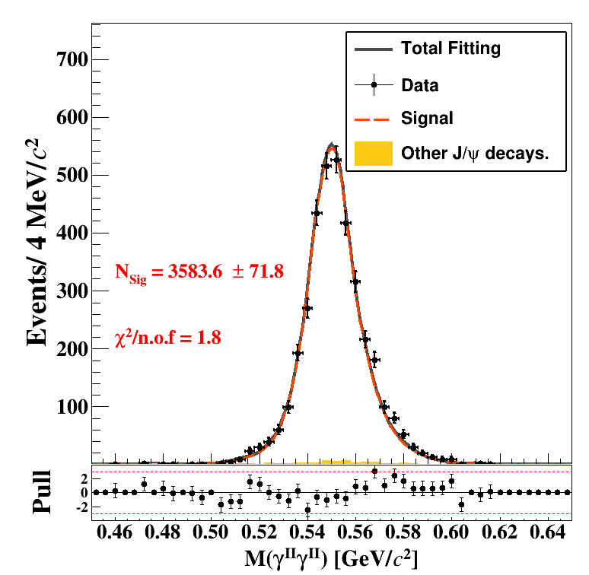
MC shape
两个高斯函数
没有高斯函数
error=0.2%
error=1.1%

Slide 3
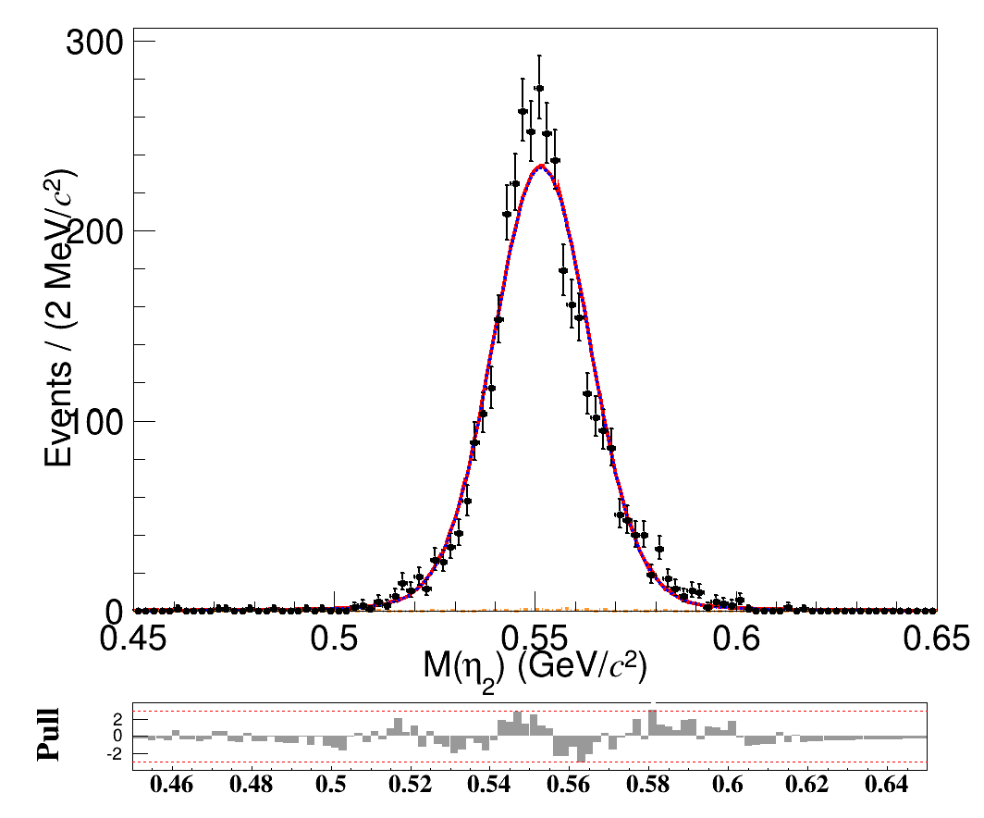
MC shape
BW函数
error=0.2%

